Slide 1
Programación Orientada a Objetos
Ciclo semipresencial 01/2022
Depto. de Electrónica e Informática
Facultad de Ingeniería y Arquitectura
Universidad Centroamericana José Simeón Cañas

Slide 2
TP6: Interfaz gráfica en C# (cont.)
TP1
TP2
CC6
CP3
TP3
CC7
PR3
CP4
TP4
CC8
Otros controles útiles: Data Grid View
Uso de la carpeta Recursos de la solución
TP5
TP6
CC9
EE2

Slide 3
01 Data grid view
03 Imágenes
Agenda
02 recursos
04 Ejemplo integrador
Un control muy poderoso, úselo con responsabilidad
Ligar imágenes a nuestros objetos y controles
Uso de la carpeta Recursos dentro de una solución
Recreación de una versión resumida de la Biblioteca UCA

Slide 4
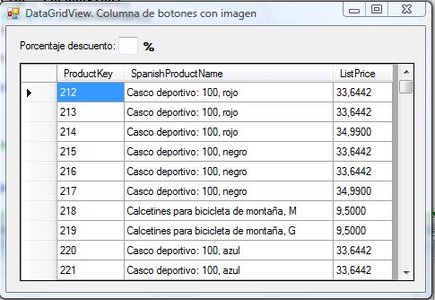
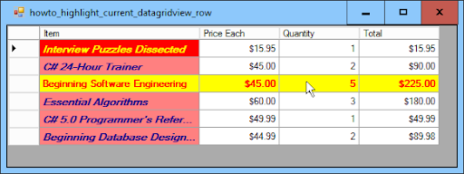
Otros Controles útiles: data grid view
Data grid view - vista de cuadrícula de datos
Prefijo: dgvNombre.
Descripción: Permite mostrar datos de distinto tipo ordenados en una tabla. Permite ordenar en base a columnas, además se puede modificar su formato (color de letra, de fondo, etc.) en tiempo de ejecución.
Propiedades comunes: Name, DataSource, MultiSelect, Selection Mode y Allow User To.
Evento más utilizado: CellClick, Cell Content Double Click, Cell Double Click, etc.
Tipos de datos (columnas) soportados: TextBoxColumn, CheckBox- Column, ImageColumn, ButtonColumn, ComboBoxColumn, LinkColumn y personalizado (heredar de DataGridViewColumn).

Slide 5
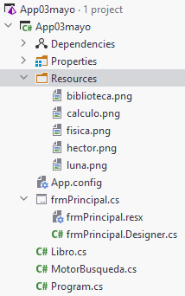
Tips and tricks: recursos de la solución
Sugerencia: Recursos de la solución
Descripción: Cada solución en .NET permite almacenar recursos, éstos pueden ser: iconos, imágenes, cadenas de texto y archivos en general.
Dichos archivos se copiarán a la carpeta donde se ejecuta (e instala) la solución.

Slide 6

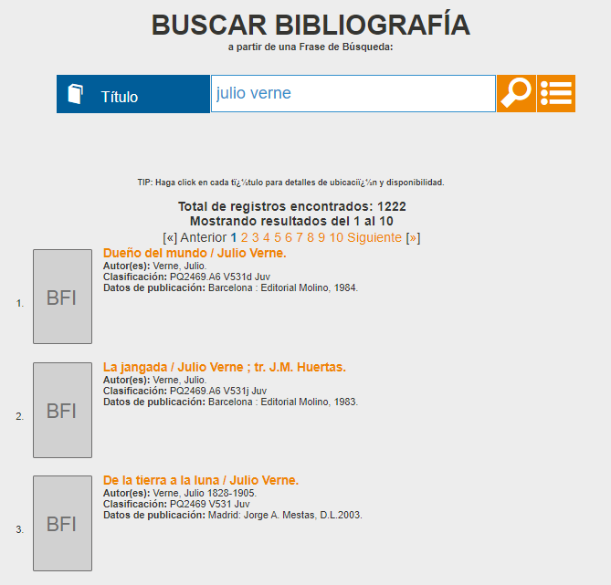
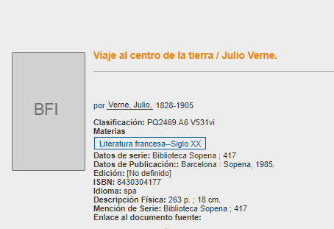
Ejemplo: biblioteca “P. Florentino Idoate, S.J.”
Añadir a la solución de la sesión pasada:
La capacidad para buscar entre una lista de libros.
Luego mostrar el detalle en otra pestaña.
¿Cómo lo harías tú?
¡Deja salir tu creatividad!

Slide 7
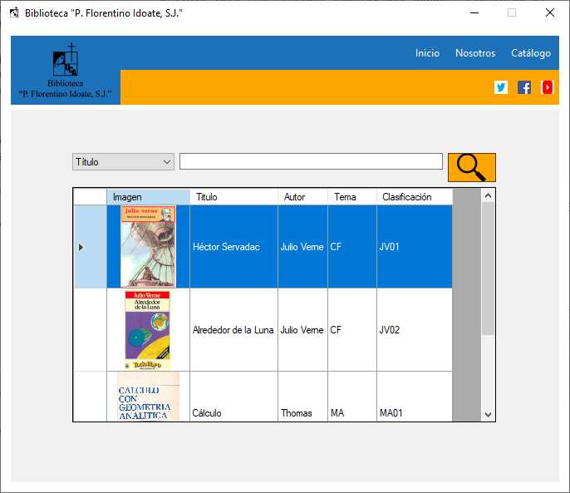
¿Cómo hacer una búsqueda sobre una lista de objetos en C#?
return biblioteca()
Where(o => o.Titulo.Contains(titulo)
.ToList();
¿Cómo configuro una fuente de datos en un Data Grid View?
dgvBusqueda.DataSource = null;
dgvBusqueda.DataSource = resultados;
Pestaña “Búsqueda”

Slide 8
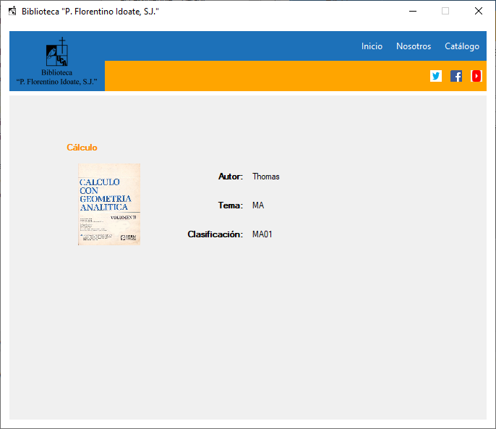
¿Cómo obtengo el objeto ligado a una fila en un Data Grid View?
Libro libro = dgvBusqueda
.SelectedRows[0]
.DataBoundItem as Libro;
Pestaña “Resultados”

Slide 9
Muchas gracias por su atención
¿Preguntas?
Presentación realizada por:
Ing. Marlene Navarro
meaguilar@uca.edu.sv
Lic. Ronaldo Canizales
rcanizales@uca.edu.sv
Lic. Guillermo Cortés
gcortes@uca.edu.sv
Please keep this slide for attribution.

